Slide 1
第九章 内部排序
    9.1 概述
    9.2 插入排序
    9.3 快速排序
    9.4 选择排序
    9.5 归并排序
    9.6 基数排序
    9.7 各种内部排序方法的比较讨论

Slide 2
9.1 概述
什么是排序？
排序是计算机程序设计中的一种重要操作，它的功能是将一个数据元素（或记录）的任意序列，重新排列成一个按关键字有序的序列。
  例如：将下列关键字序列
  52, 49, 80, 36, 14, 58, 61, 23, 97, 75
  调整为
  14, 23, 36, 49, 52, 58, 61 ,75, 80, 97

Slide 3
9.1 概述
什么是排序？
  假设含n个记录的序列为{ R₁, R₂, …, R_{n} }，
  其相应的关键字序列为{ K₁, K₂, …,K_{n} }，
  需确定1,2,…,n的一种排列p₁,p₂,…p_{n}，使其相应的关
  键字满足如下的非递减（或非递增）关系，
  K_{p1}≤K_{p2}≤…≤K_{pn}
  将上述记录序列排列成为一个按关键字有序的序列
  { R_{p1}, R_{p2}, …,R_{pn} }
  这样一种操作称为排序。

Slide 4
9.1 概述
假设K_{i}=K_{j}(1≤i ≤n, 1 ≤j ≤n, i≠j)，且在排序前的序列中R_{i}领先于R_{j}(即i<j)。若在排序后的序列中R_{i}仍领先于R_{j}，则称所用的排序方法是稳定的；反之，若可能使排序后的序列中R_{j}领先于R_{i}，则称所用的排序方法是不稳定的。

Slide 5
9.1 概述
内部排序和外部排序
内部排序指的是待排序记录存放在计算机随机存储器中进行的排序过程；
外部排序指的是待排序记录的数量很大，以致内存一次不能容纳全部记录，在排序过程中尚需对外存进行访问的排序过程。

Slide 6
9.1 概述
内部排序方法
按排序过程中依据的不同原则对内部排序方法进行分类，大致可分为：
      插入排序
      交换排序
      选择排序
      归并排序
      其它排序

Slide 7
9.1 概述
通常，在排序过程中需进行下列两种基本操作：
（1）比较两个关键字的大小；
（2）将记录从一个位置移动至另一个位置。
前一个操作对大多数排序方法来说都是必要的，而后一个操作可以通过改变记录的存储方式来予以避免。

Slide 8
待排记录的数据类型设为：
#define MAXSIZE 20 // 待排顺序表的最大长度
typedef int KeyType; // 定义关键字类型为整数类型
typedef struct {
KeyType key; // 关键字项
InfoType otherinfo; // 其他数据项
} RcdType; // 记录类型
typedef struct {
RcdType r[MAXSIZE+1]; // r[0]闲置或用作哨兵单元
int length; // 顺序表长度
} SqList; // 顺序表类型

Slide 9
9.2 插入排序
直接插入排序
将一个记录插入到已排好序的有序表中，从而得到一个新的、记录数增1的有序表。
整个排序过程为：先将序列中的第1个记录看成是一个有序的子序列，然后从第2个记录起逐个进行插入，直至整个序列变成按关键字非递减有序序列为止。

Slide 10
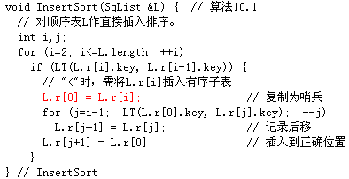
9.2 插入排序

Slide 11
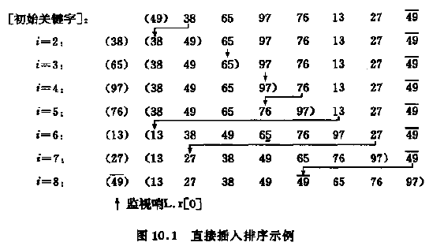
9.2 插入排序

Slide 12
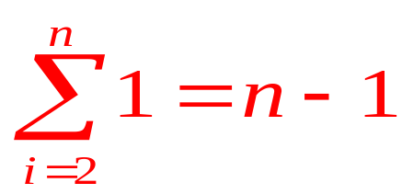
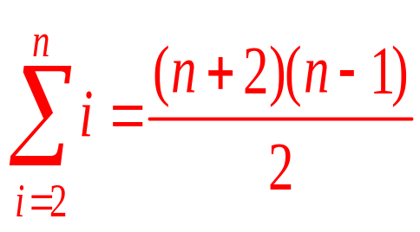
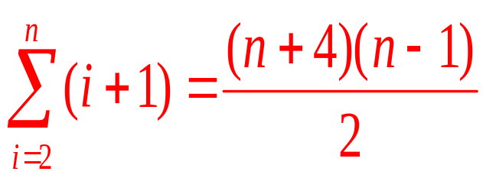
对于直接插入排序：
最好的情况（正序）
“比较”的次数：
“移动”的次数：
0
最坏的情况（逆序）
“比较”的次数：
“移动”的次数：
直接插入排序的时间复杂度为O(n²)

Slide 13
9.2 插入排序
折半插入排序
插入排序的基本操作是在一个有序表中进行查找和插入，“查找”操作可利用“折半查找”来实现，由此进行的插入排序称之为折半插入排序。

Slide 14
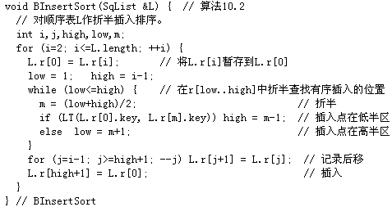
9.2 插入排序

Slide 15
9.2 插入排序
折半插入排序仅减少了关键字间的比较次数，而记录的移动次数不变。因此，折半插入排序的时间复杂度为O(n²)。

Slide 16
9.2 插入排序
表插入排序
# define SIZE 100 // 静态链表容量
  typedef struct {
  RcdType rc; // 记录项
  int next; // 指针项
  } SLNode; // 表结点类型
  typedef struct {
  SLNode r[SIZE]; // 0号单元为表头结点
  int length; // 链表当前长度
  } SLinkListType; // 静态链表类型

Slide 17
9.2 插入排序
表插入排序
为了减少在排序过程中进行的“移动”记录的操作，改变排序过程中采用的存储结构，利用静态链表进行排序，并在排序完成之后，一次性地调整各个记录相互之间的位置，即将每个记录调整到它们所应该在的位置上。

Slide 18
9.2 插入排序
排序的过程
首先将静态链表中数组下标为“1”的分量（结点）和表头结点构成一个循环链表，然后依次将下标为“2”至“n”的分量（结点）按记录关键字非递减有序插入到循环链表中。

Slide 19
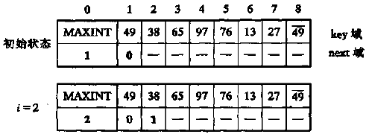
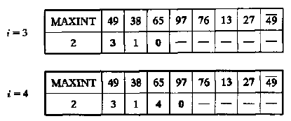

Slide 20
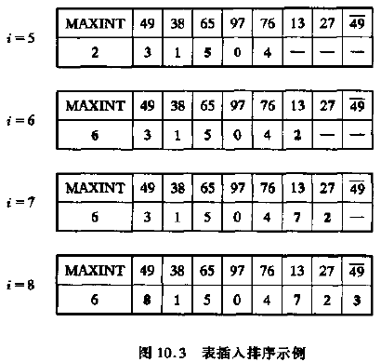

Slide 21
9.2 插入排序
重排记录的做法
顺序扫描有序链表，将链表中第i个结点移动至数组的第i个分量中。
若第i个最小关键字的结点是数组中下标为p且p>i的分量，则互换SL.r[i]和SL.r[p]，且令SL.r[i]中指针域的值改为p；由于此时数组中所有小于i的分量中已是“到位”的记录，则当p<i时，应顺链继续查找直到p≥i为止。

Slide 22
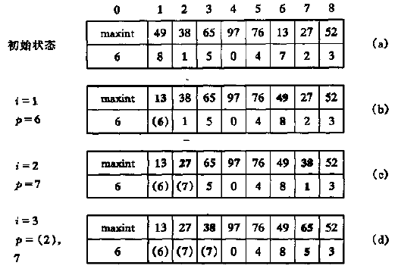

Slide 23
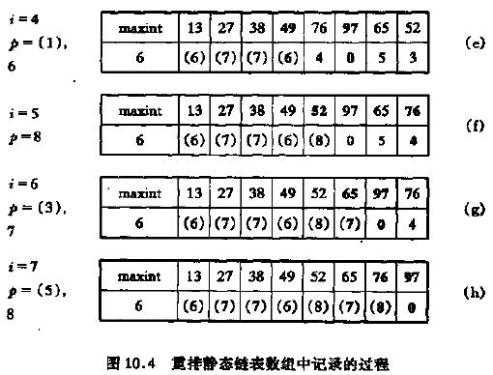

Slide 24
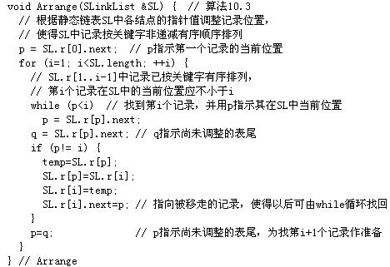

Slide 25
9.2 插入排序
希尔排序
又称“缩小增量排序”，它的基本思想是：先将整个待排记录序列分割成若干子序列分别进行直接插入排序，待整个序列中的记录“基本有序”时，再对全体记录进行一次直接插入排序。

Slide 26
9.2 插入排序
子序列的构成不是简单地“逐段分割”，而是将相隔某个“增量”的记录组成一个子序列，因此关键字较小的记录不是一步一步地往前挪动，而是跳跃式地往前移动，从而使得在进行最后一趟增量为1的插入排序时，序列已基本有序，只要作记录少量比较和移动即可完成排序，因此，其时间复杂度比直接插入排序低。

Slide 27
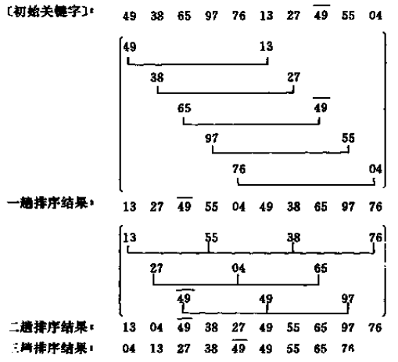

Slide 28

9.2 插入排序

Slide 29
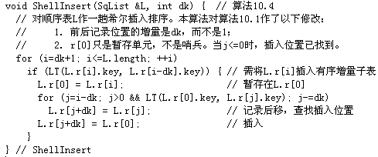
9.2 插入排序

Slide 30
9.3 快速排序
起泡排序
首先将第一个记录的关键字和第二个记录的关键字进行比较，若为逆序，则将两个记录交换之，然后比较第二个记录和第三个记录的关键字。依次类推，直至第n-1个记录和第n个记录的关键字进行过比较为止。上述过程称做第一趟起泡排序，其结果使得关键字最大的记录被安置到最后一个记录的位置上。

Slide 31
9.3 快速排序
然后进行第二趟起泡排序，对前n-1个记录进行同样操作，其结果是使关键字次大的记录被安置到第 n-1个记录的位置上。
一般地，第i趟起泡排序是从L.r[1]到L.r[n-i+1]依次比较相邻两个记录的关键字，并在“逆序”时交换相邻记录，其结果是这n-i+1个记录中关键字最大的记录被交换到第n-i+1的位置上。
整个排序过程需进行k(1≤k<n)趟起泡排序，判别起泡排序结束的条件是“在一趟排序过程中没有进行过交换记录的操作”。

Slide 32
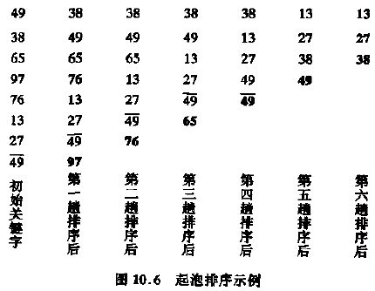

Slide 33
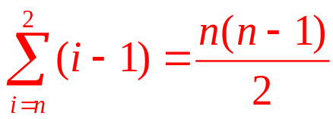
9.3 快速排序
起泡排序的效率
若初始序列为“正序”序列，则只需进行一趟排序，在排序过程中进行n-1次关键字的比较，且不移动记录；
若初始序列为“逆序”序列，则需进行n-1趟排序，需进行 次比较，并作等数量级的记录移动。
因此，总的时间复杂度为O(n²)。

Slide 34
9.3 快速排序
快速排序
通过一趟排序将待排记录分割成独立的两部分，其中一部分记录的关键字均比另一部分记录的关键字小，则可分别对这两部分记录继续进行排序，以达到整个序列有序。

Slide 35
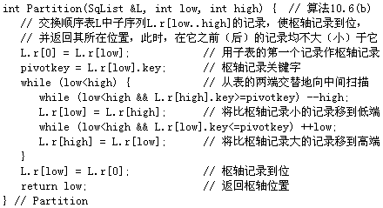

Slide 36
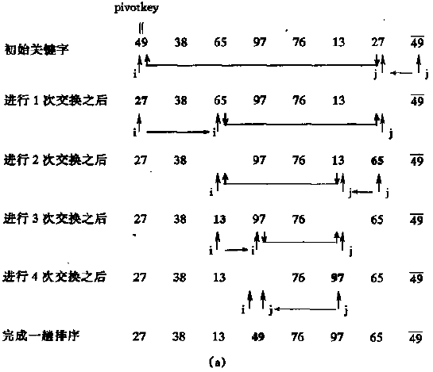

Slide 37
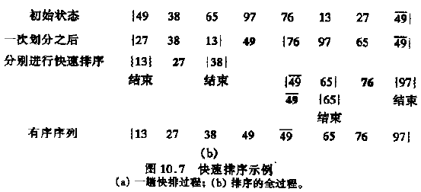

Slide 38

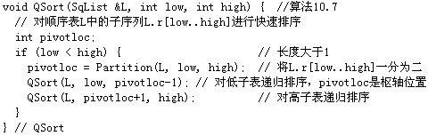

Slide 39
9.3 快速排序
快速排序的平均时间为T_{avg}(n)=knlnn，其中n为待排序序列中记录的个数，k为某个常数。就平均时间而言，快速排序目前被认为是最好的一种内部排序方法。

Slide 40
9.4 选择排序
选择排序的基本思想
每一趟在n-i+1(i=1,2, … ,n-1)个记录中选取关键字最小的记录作为有序序列中第i个记录。

Slide 41
9.4 选择排序
简单选择排序
一趟简单选择排序的操作为：通过n-i次关键字间的比较，从n-i+1个记录中选出关键字最小的记录，并和第i(1≤i≤n)个记录交换之。
对L.r[1..n]中记录进行简单选择排序的算法为：令i从1至n-1，进行n-1趟选择操作。

Slide 42
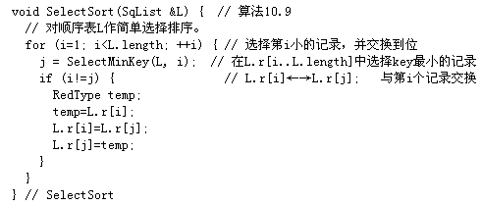
9.4 选择排序

Slide 43
9.4 选择排序
简单选择排序过程中，所需进行记录移动的操作次数较少，其最小值为“0”，最大值为 3(n-1)。
无论记录的初始排列如何，所需进行的关键字间的比较次数相同，均为n(n-1)/2。
总的时间复杂度为O(n²)。

Slide 44
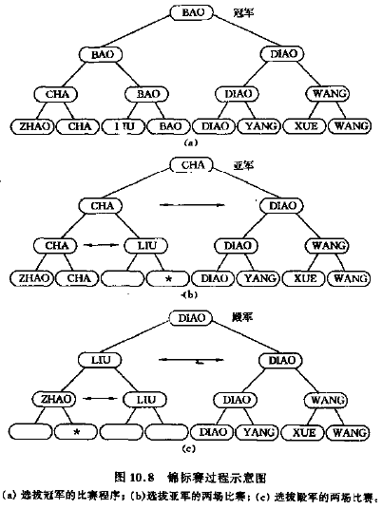

Slide 45

9.4 选择排序
树形选择排序
又称锦标赛排序，是一种按照锦标赛的思想进行选择排序的方法。首先对n个记录的关键字进行两两比较，然后在其中 个较小者之间再进行两两比较，如此重复，直至选出最小关键字的记录为止。

Slide 46
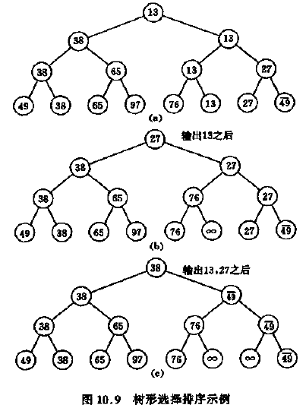

Slide 47
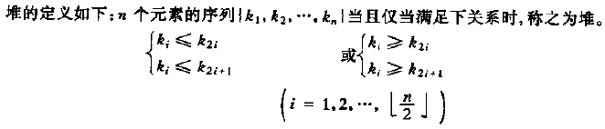
9.4 选择排序
堆

Slide 48
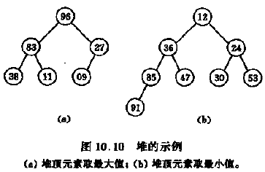
9.4 选择排序
{96，83，27，38，11，09}
{12，36，24，85，47，30，53，91}

Slide 49
9.4 选择排序
堆排序
若在输出堆顶的最小值后，使得剩余n-1个元素的序列重又建成一个堆，则得到n个元素中的次小值。如此反复执行，便能得到一个有序序列，这个过程称之为堆排序。

Slide 50
9.4 选择排序
实现堆排序需要解决的两个问题
（1）如何由一个无序序列建成一个堆？
（2）如何在输出堆顶元素之后，调整剩余元素成为一个新的堆？

Slide 51
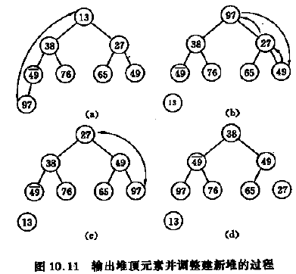

Slide 52

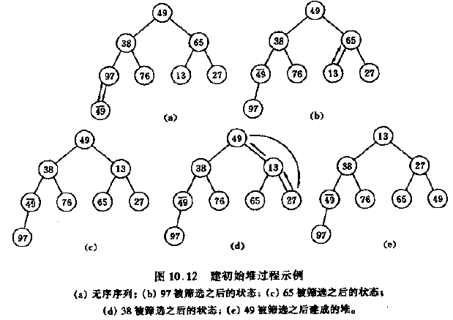

Slide 53
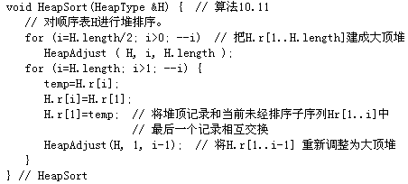
9.4 选择排序

Slide 54
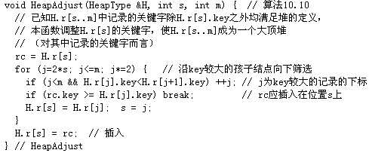
9.4 选择排序

Slide 55
9.4 选择排序
堆排序在最坏的情况下，其时间复杂度为O(nlogn)。堆排序仅需一个记录大小供交换用的辅助存储空间。

Slide 56

9.5 归并排序
归并排序
“归并”的含义是将两个或两个以上的有序表组合成一个新的有序表。
假设初始序列含有n个记录，则可看成是n个有序的子序列，每个子序列的长度为1，然后两两归并，得到 个长度为2或1的有序子序列；再两两归并，…….，如此重复，直至得到一个长度为n的有序序列为止，这种排序方法称为2 -路归并排序。

Slide 57
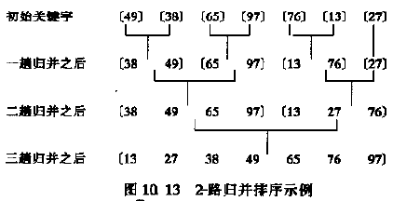
9.5 归并排序

Slide 58
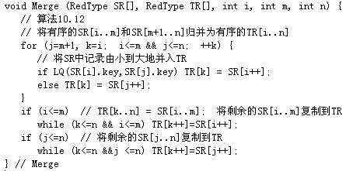

Slide 59

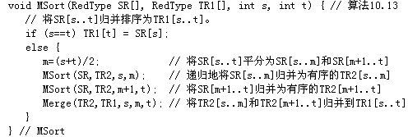

Slide 60
9.6 基数排序
多关键字的排序
假设有n个记录的序列{ R₁, R₂, …,R_{n}}，且每个记录R_{i}中含有d个关键字(K_{i}⁰, K_{i}¹, …,K_{i}^{d-1})，则称上述序列对关键字(K⁰, K¹, …,K^{d-1})有序是指：对于序列中任意两个记录R_{i}和R_{j}(1≤i<j≤n)都满足下列有序关系：
(K_{i}⁰, K_{i}¹, …,K_{i}^{d-1})< (K_{j}⁰, K_{j}¹, …,K_{j}^{d-1})
其中K⁰称为最主位关键字，K^{d-1}称为最次位关键字。
(K_{i}⁰, K_{i}¹, …,K_{i}^{d-1})< (K_{j}⁰, K_{j}¹, …,K_{j}^{d-1})是指必定存在l，
使得：当s=0,…,l-1时，K_{i}^{s}=K_{j}^{s} ，而K_{i}^{l}<K_{j}^{l}。

Slide 61
9.6 基数排序
最高位优先法（MSD）
先对最主位关键字K⁰进行排序，将序列分成若干子序列，每个子序列中的记录都具有相同的K⁰值，然后分别就每个子序列对关键字K¹进行排序，按K¹值不同再分成若干更小的子序列，依次重复，直至对K^{d-2}进行排序之后得到的每一子序列中的记录都具有相同的关键字(K⁰, K¹, …,K^{d-2})，而后分别每个子序列对K^{d-1} 进行排序，最后将所有子序列依次联接在一起成为一个有序序列。

Slide 62
9.6 基数排序
最低位优先法(LSD)
从最次位关键字K^{d-1}起进行排序，然后再对高一位的关键字K^{d-2}进行排序，依次重复，直至对K⁰进行排序后便成为一个有序序列。对K^{i}（0≤i≤d-2）进行排序时，只能用稳定的排序方法。

Slide 63
9.6 基数排序
链式基数排序
借助“分配”和“收集”两种操作对单逻辑关键字进行排序的一种内部排序方法。

Slide 64
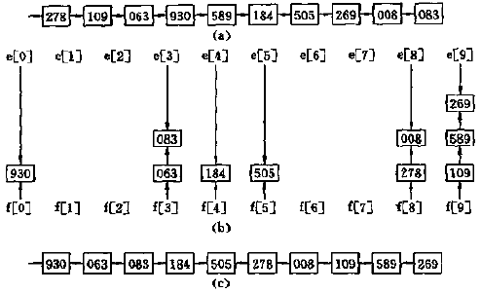

Slide 65
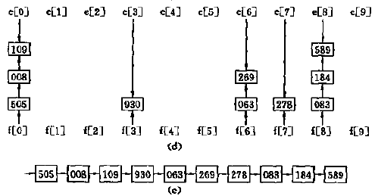

Slide 66
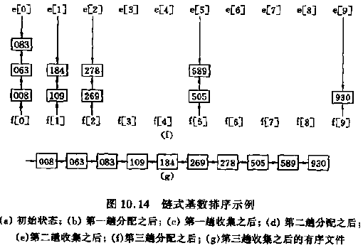

Slide 67
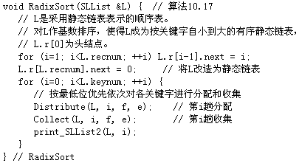

Slide 68
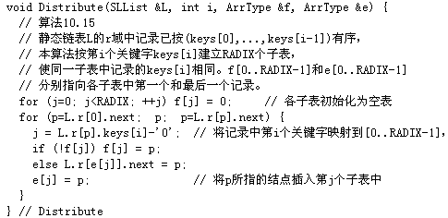

Slide 69
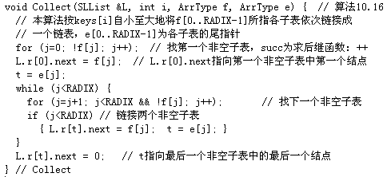

Slide 70
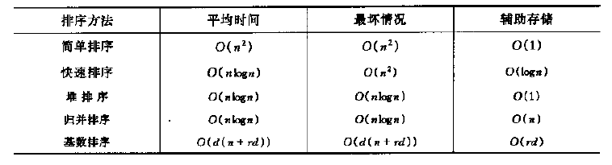
9.7 各种内部排序方法的比较讨论

Slide 71
本章小结
理解排序的定义和各种排序方法的特点；
掌握各种方法的排序过程及其依据的原则；
了解各种排序方法的时间复杂度。

Slide 72
15770678711 845050073 李俊岑1705
13037170686 1219511180 黄艳媛1704
18325146409 1367199380 张睿1706班
15623313982 3057580268 程天佑1701
13037178981 1019802028 李嘉昕1708
18327580284 847395936 王文蕊1702

